Slide 1
Új kihívások és alkalmazkodás a könyvvizsgálói piacon dr. Eperjesi Ferenc Nemzetközi Alelnök Magyar Könyvvizsgálói Kamara

Slide 2
A magyar könyvvizsgálati piac néhány jellemzője
 | 2010 | 2011 | 2012 | 2013
aktív | 3335 | 3247 | 3096 | 2978
szüneteltető | 2291 | 2282 | 2279 | 2280
összesen | 5626 | 5529 | 5375 | 5258
könyvvizsgáló társaságok száma | 1940 | 3221 | 3119 | 3043
1 könyvvizsgáló társaságra jutó aktív | 0,58 | 0,99 | 1 | 1,02

Slide 3
A hagyományos könyvvizsgálati tevékenység fejlődési szakaszai
Iratellenőrzés/vouchering
Kockázatfeltáráson alapuló könyvvizsgálat
A számítógépes információs rendszer kockázatbecslésen alapuló vizsgálata
A könyvvizsgálati tevékenység átrendeződése a tanácsadási tevékenység irányába
A piac szereplői részére nyújtott információk időhorizontja leszűkülésének vagyunk szemtanúi

Slide 4
A könyvvizsgálati tevékenység jelenlegi mozgástere és a jövő kihívásai
 | jelenleg | jövőben
az audit bázis információi | éves beszámoló | bármely jellegű információ
a szolgáltatás teljesítés időpontja | periódikus | folyamatos
vizsgálati módszer | utólagos | valós idejű
a tevékenység jellege | felülvizsgálat, módosítás | információs rendszer átvilágítása

Slide 5
Könyvvizsgálók válaszai
Kihívások:
Értékelési kérdések
Vállalkozás folytathatóságát érintő lényeges kételyek
Csalás megnövekedett kockázata
Válaszok:
Értékelési szakértők nagyobb bevonása
Becslési bizonytalanságok beszámolóban való közzétételének hangsúlyos ellenőrzése
A vezetés teljességi nyilatkozatának megnövekedett jelentősége
Eljárások kiszámíthatatlanságának fokozása

Slide 6
Piaci kihívások
A könyvvizsgálati jelentés hagyományos árucikké vált
Globalizáció kiteljesedésével szűkül a hagyományos audit piac
Stagnáló, inflációkövető audit díjtételek
Kapcsolati tőke bázisú piac

Slide 7
A könyvvizsgálókat szabályozó környezet szigorodása
A könyvvizsgáló felelősségeinek és szerepének újragondolására irányuló kezdeményezések
A könyvvizsgálók független közfelügyeletének erősítése
A könyvvizsgálók minőségellenőrzésének erősítése

Slide 8
A tanácsadás – lehetőségek és korlátok a könyvvizsgálóknál 1
Nagyobb cégek: a tanácsadás: külön üzletág
Kis könyvvizsgáló társaságok – folyamatos jelenlét, előzetes vizsgálatok, konzultáció
Követelmények – standardok betartása
– etika, összeférhetetlenség
– kamarai kontroll, minőségellenőrzés

Slide 9
A tanácsadás – lehetőségek és korlátok a könyvvizsgálóknál 2
Konszolidált beszámolók – várhatóan a nagy társaságok piaca marad
Egyedi éves beszámolók – az IFRS előírások bevezetése esetén nagy társaságok, más estekben nyílt verseny
Egyszerűsített, mikrogazdálkodói beszámolók (könyvvizsgálat nélkül) – lehetőség a kis társaságok, egyéni könyvvizsgálók számára

Slide 10
Várható (remélt) változások
IFRS beszámolókat készítők körének bővítése – növekvő igény szakemberekre, könyvvizsgálókra
IFRS képzések, vizsgáztatások, minősítések növekedése - felkészültebb szakmai kör
Támogatás a beszámolók összeállításához magasabb szakmai színvonalon

Slide 11
A kis- és közepes méretű könyvvizsgáló társaságok részére nyújtható potenciális szolgáltatások:
nem teljes körű könyvvizsgálat, pénzügyi-üzleti jelentések készítése harmadik felek és a közvélemény felé
számviteli tanácsadás (magyar és IFRS)
adótanácsadás
üzleti tervek és pénzügyi előrejelzések készítésének rendszerében segítségnyújtás
banki adatszolgáltatás elkészítésének rendszerében segítségnyújtás
belső ellenőrzési rendszer kialakítása és karbantartása
kockázatbecslésben és –kezelésben segítségnyújtás

Slide 12
A kis- és közepes méretű könyvvizsgáló társaságok részére nyújtható potenciális szolgáltatások:
csalás és vezetői visszaélések kockázatának kezelése
felvásárlások előkészítése
számviteli és adó átvilágítások, célvizsgálatok
riporting rendszer értékelése
adóbevallások elkészítése
transzferár szabályozás elkészítése és karbantartása
IT szolgáltatások.

Slide 13
Vállalatirányítás
Igazgatóság
Felügyelő Bizottság
Könyvvizsgáló kapcsolata
Felelősségi körök, korlátok

Slide 14
A könyvvizsgáló munkafeltételei
Könyvelő iroda
Vállalkozás saját könyvvitele
esetén

Slide 15
A könyvvizsgálói piac helyzete az adatszolgáltatásból levonható tapasztalatok alapján 2013-ban
Könyvvizsgálati piac árbevételi sávonként 2013-ra vonatkozóan
Árbevétel sáv | Kiadott jelentés (db) | Jelentés árbevétele (E Ft) | Átlagos árbevétel (E Ft/db)
0-200 M Ft | 9 757 | 4 036 409 | 414
200-300 M Ft | 4 737 | 1 798 013 | 380
300-500 M Ft | 5 809 | 2 629 961 | 453
500 M Ft felett | 12 718 | 22 489 449 | 1 768
Összesen | 33 021 | 30 953 832 | 937

Slide 16
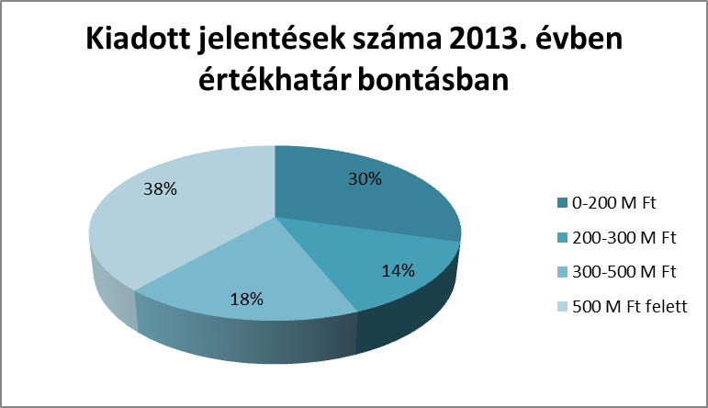
A könyvvizsgálói piac helyzete az adatszolgáltatásból levonható tapasztalatok alapján 2013-ban

Slide 17
Könyvvizsgálói piac vizsgálata
Társasági forma | Éves nettó árbevétel (E Ft) 2012 | Éves nettó árbevétel (E Ft) 2013 | Változás (E Ft) 2013/2012 | Változás 2013/2012 (%)
Big4 | 24 607 121 | 23 572 442 | - 1 034 679 | -4,2%
Top5-25 | 5 784 098 | 5 922 402 | 138 304 | 2,4%
Többi társaság | 24 975 054 | 24 906 831 | - 68 223 | -0,3%
Tagok | 6 746 530 | 5 653 696 | - 1 092 834 | -16,2%
Összesen | 62 112 803 | 60 055 371 | - 2 057 432 | -3,3%

Slide 18
2014. évre vonatkozó előrejelzések
Összesített könyvvizsgálói piac a 2014. évi adatszolgáltatásban
 | 2012. év tény | 2013.év tény | 2014. év várható | Változás 2014/2013 | Változás 2014/2013 (%)
Kiadott jelentésszám (db) | 35 203 | 33 021 | 33 230 | 209 | 0,6%
Kiadott jelentések árbevétele ( E Ft) | 31 266 498 | 30 953 832 | 28 948 305 | -2 005 527 | -6,5%
Átlagos árbevétel (E Ft) | 888 | 937 | 871 | -66 | -7,1%

Slide 19
Könyvvizsgálói piac várható helyzete 2014-ben könyvvizsgáló társaságok és tagok bontásában
Társasági forma | Könyvvizsgálói árbevétel 2013 | Könyvvizsgálói árbevétel 2014 várható | Változás 2014/2013 | Változás 2014/2013 (%)
Big4 | 12 835 349 | 12 761 308 | -74 041 | -0,6%
Top5-25 | 2 888 682 | 2 800 985 | -87 697 | -3,0%
Többi társaság | 11 630 718 | 9 944 510 | -1 686 208 | -14,5%
Tagok | 3 599 083 | 3 441 502 | -157 581 | -4,4%
Összesen | 30 953 832 | 28 948 305 | -2 005 527 | -6,5%

Slide 20
Oktatási tendenciák
Kiemelt figyelem a gyakorlati tapasztalatok átadására
Standardok folyamatos oktatása, szinten tartása
Kompetencia fenntartása
E-learning előtérbe helyezése

Slide 21
Hatékony professzionális képzési programok kifejlesztése
Felsőoktatási intézmények
Oktatási piac aktuális helyzete
Önálló oktatási cég működtetése
Módszer: pályázatok

Slide 22
E-learning erősítése
2013-től bevezetésre került, kamarai és kamara által elfogadott intézmények szervezhetik
Egyelőre max. 6 kredit pont ismerhető el
Kevesen éltek vele
Tartózkodás a technikai újdonságoktól
Szigorítási lehetőséget jelent a kreditrendszer alkalmazásánál

Slide 23
Megfelelés az informatika által támasztott növekvő igényeknek
Lépést kell tartani a fejlődés ütemével
A könyvvizsgálati standardok előírásainak betartása érdekében kell eljárni – képzések
Módszertani oktatási eljárások fejlesztésében nagy szerepet kell adni az informatikának
A kamarai kommunikációt ebbe az irányba kell fejleszteni

Slide 24
Köszönöm a figyelmet!

